Slide 1
자율 주행 관련 자료
대외비 절대 외부 유출 금지

Slide 2
자율 주행
A Type

Slide 3
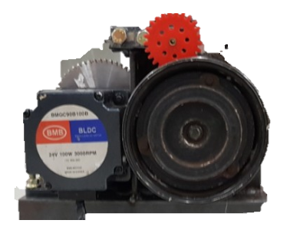

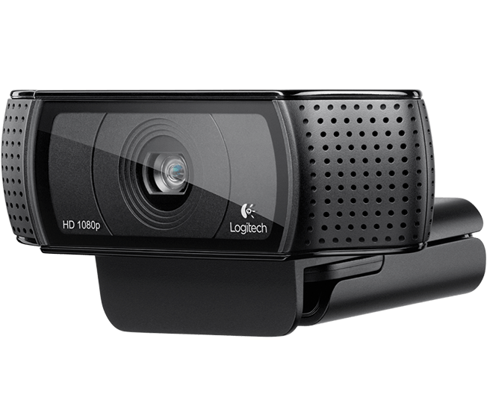
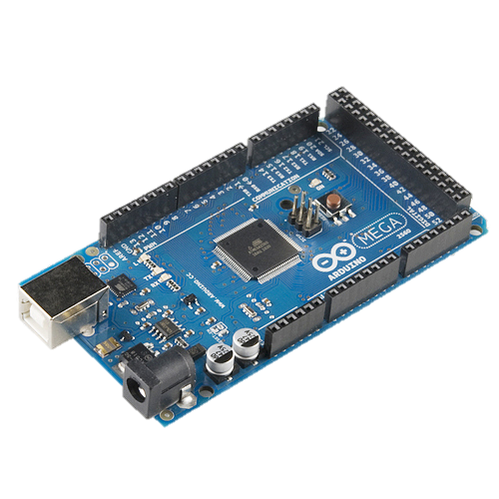
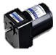
04 자율 주행
자율주행 알고리즘
MATLAB 영상 처리
ASCII 활용 Serial 통신
① 전자클러치 On
Quick Lock & Release
(신속, 정확한 모드 전환)
엔코더 정보 → 조향 모터 제어
정지선 검출 → 브레이크 모터
실시간 차선 영상 촬영
해상도 1920X1080
프레임 속도 30fps
② 영상 처리
MCU
조향
BLDC 모터
③ 모터 제어

Slide 4
04 자율 주행
자율주행 알고리즘 ( Block Diagram )
State
1 | 2 | 3 | 4 | 5 | 6 | 7 | 8 | 9
휠 스티어링 위치 제어 |  |  |  |  |  | 브레이크 | 전자 클러치
왼쪽 |  |  | 오른쪽 |  |  | On & Off | Off | On
240° | 160° | 80° | 80° | 160° | 240°
전자 클러치 On
Cam 영상 정보 Read
영상 처리
차선 검출
차선 각도 및 차량 중심선과의 거리 계산
State 판별
조향, 브레이크 모터 제어

Slide 5
04 자율 주행
차선 인식 : 차선 인식 ROI(영역) 설정 및 검은색 차선 검출

Slide 6
04 자율 주행
차선 인식 : Noise Filtering1 (전체적인 데이터들과 동떨어진 데이터 추출 및 제거)

Slide 7
04 자율 주행
차선 인식 : Noise Filtering2 (일부 튀는 값들에 대한 조정)

Slide 8
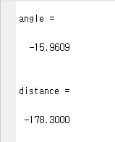
04 자율 주행
차선 인식 : 차량 중심으로부터의 거리 및 차선 각도 계산
`

Slide 9
04 자율 주행
정지선 인식 : 정지선 인식 ROI 설정 및 검은색 가로 정지선 검출

Slide 10
04 자율 주행
정지선 인식 : Noise Filtering1 (평균 데이터들과 큰 차이를 보이는 데이터 추출 및 제거)

Slide 11
04 자율 주행
정지선 인식 : Noise Filtering2 (일부 튀는 값들에 대한 조정)

Slide 12
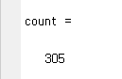
04 자율 주행
정지선 인식 : 정지선 검출 데이터 수 파악

Slide 13
04 자율 주행
특/장점
전자클러치
가장 완성도가 높은 Quick Lock & Release 구현
높은 신뢰도의 영상처리 데이터
여러 번의 노이즈 필터링을 통한 신뢰도 높은 데이터로 안정적인 모터제어 구현
제작차량의 낮은 전고를 활용
가장 낮은 위치에 카메라 고정 → 햇빛 ,그림자에 대한 영향/방해 최소화
제어 우선순위 설정
모터의 응답성 Max -> 안전성, 신뢰성 향상
정확한 제어성능 → 엔코더를 활용하여 정확한 위치제어 구현

Slide 14
자율주행
B Type

Slide 15
Ⅳ. 자율주행 – 영상 인식 알고리즘 설계
1. 영상 인식 알고리즘 설계
카메라를 통한 영상인식
Edge Detection
중심선과의 거리 계산
Gray image 변환
Interpolrtion(보간)
정지선의 각도 계산
2진화
Region of Interest 설정
아두이노로 정보 전송
Notes:
다음으로 영상 인식 알고리즘에 대해 설명하겠습니다. 우선 카메라를 통해 영상을 인식하게 되는데요, 인식한 해당 영상을 그레이 이미지로 변환하게 됩니다. 그리고 변환한 이미지를 2진화하게 되는데요, 이 과정에서 threshold 값을 정하여 일정 수치 이상은 검은색으로 인식하고 그 이하는 모두 버리게 됩니다. 변환한 2진화 이미지를 바탕으로 edgw를 detection하게 되고, 이렇게 인식한 edge를 보간하여 하나의 선으로 만듭니다. 그 후 region of interest를 설정하는데요, 이 ROI는 저희가 처리하고 싶은 관심 있는 영역입니다. 즉 ROI를 설정하지 않게 되면 하늘이라던지 멀리 있는 산의 그림자라던지를 함께 영상 처리하게 되므로 이를 방지하기 위해서 ROI를 설정하는 것이 필수적이라 할 수 있겠습니다. 그 후 중심선과 보간한 선의 거리를 계산하고, 정지선의 경우 4개의 ROI를 만들어 각 ROI에 인식된 정지선의 각도를 계산하게 됩니다. 모든 처리가 끝나면 해당 정보를 아두이노로 전송하게 됩니다.

Slide 16
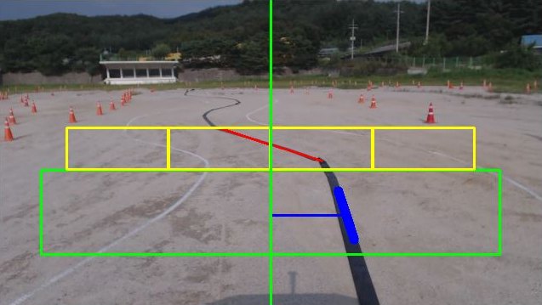
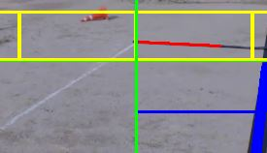
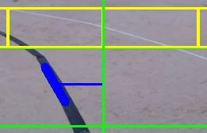
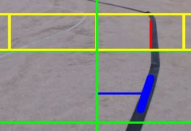
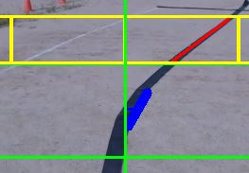
Ⅳ. 자율주행 – 영상 인식 알고리즘 설계
2. 영상 처리 출력 및 분석 화면
▶ Yellow Box
- 정지선을 인식하는 박스
- 빨간 선 각도 기준 이상 측정시 정지 신호로 인식
<정지선 인식>
▶ Green Box
- 현재 라인의 위치를 파악하는 박스
- 중앙에서 파란 선까지 길이로 조향 결정
<좌회전>
<우회전>
<직진>
Notes:
앞서 말씀드린 영상인식 알고리즘을 통한 영상처리 출력 및 분석 화면입니다. 여기 보이는 노란 박스와 초록 박스는 앞서 말씀드린 것과 같이 처리를 진행해야 하는 일정 부분을 나타낸 ROI 입니다. 특히 이 노란색 박스의 경우 정지선을 인식하는 부분으로 각 ROI 안에서 정지선으로 추정되는 선을 감지해 정지 신호를 보내주게 됩니다.
초록색 박스의 경우 조향의 방향을 결정하는 부분입니다. 영상 가운데에 있는 중앙 선을 기준으로 현재 라인의 위치를 측정해 각 상황에 맞는 조향 신호를 보내주게 됩니다.

Slide 17
Ⅳ. 자율주행 – 모터 제어 알고리즘 설계
3. 모터 제어 알고리즘 설계
영역 별 고유 문자 지정
정지 신호 수신
정 지
현재 스티어링 휠 각도
영역보다 좌측에 있는 경우
좌회전
영역에 따른 스티어링 휠
조향각 지정
현재 스티어링 휠 각도
영역에 있는 경우
직진
Serial 영상 정보 수신
현재 스티어링 휠 각도
영역보다 우측에 있는 경우
우회전
Notes:
모터 제어 알고리즘은 다음과 같습니다. 우선 각 영상 인식 ROI 내에 각 영역별로 고유의 문자를 지정합니다. 저희 같은 경우에는 0부터 16까지 총 17개의 영역으로 나누었는데요, 가장 왼쪽 영역은 0, 가운데는 8, 가장 오른쪽 영역은 16 이런 식입니다. 그리고 각 영역에 따른 스티어링 휠의 조향각을 지정하였습니다. 그 후 영상 처리 프로그램으로부터 Serial 정보를 수신하여 모터를 제어하게 됩니다. 정지 신호가 들어오면 제동 모터를 작동시켜 정지하게 되구요, 현재 스티어링 휠의 각도와 인식된 영상의 현재 정보를 인식하여 현재 각도 영역보다 왼쪽에 있다면 좌회전, 현재 각도 영역에 있다면 직진, 현재 각도보다 오른쪽에 있다면 우회전을 하게 됩니다. 상세 수치는 이후에 캘리브레이션 과정을 설명할 때 보충해서 설명해 드리도록 하겠습니다.

Slide 18
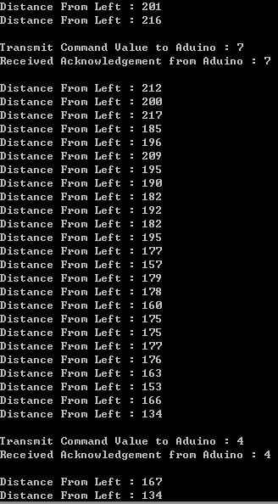
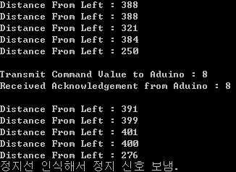
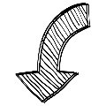
Ⅳ. 자율주행 – 모터 제어 알고리즘 설계
4. 모터 제어 출력 및 분석 화면
▶ 조향 모터 조절 값 데이터 통신
▶ 브레이크 모터 조절 값 통신
- 태블릿과 아두이노의 처리 속도를 감안
- 데이터 쌓임을 방지하기 위해 Sleep time을 두어 신호를 전송함
- 현재 라인의 위치를 고려한 조향 값을 아두이노에 전송
- 전송 후 아두이노로 부터 수신확인 신호를 수신
- 조향 값을 수신 중 정지선을 인식
- 아두이노에 브레이크 모터 작동 신호 송신
- 정지 신호 송신 후 들어오는 데이터는 아두이노로 송신 하지 않음
… 25 Sleep Data
<태블릿과 아두이노의 조향 값 통신 화면>
<정지선 인식 후 정지신호 통신 화면>
Notes:
앞서 말씀드린 모터 제어 알고리즘의 출력 및 분석화면 입니다.
영상인식을 통해 현재 추적중인 라인의 위치를 실시간으로 측정하여 화면에 출력합니다.
이때, 매 순간의 신호를 그대로 아두이노에 전송하게 되면, 데이터 처리 속도 차이로 인해 데이터 쌓임 현상이 발생하게 됩니다. 이를 방지하기 위해 Sleep time을 두게 됩니다.
Sleep time을 통해 측정되는 데이터들 중 특정 횟수의 데이터가 측정될 때만 아두이노로 신호를 보내 처리하게 됩니다.
그리고 자율주행에서 안전이 가장 중요한 요소이니 만큼, 아두이노로 부터 송신 신호가 잘 수신 되었는지 여부를 ACK 신호를 통해 판단합니다.
만약, ACK 신호가 돌아오지 않으면, 현재 태블릿과 아두이노가 통신 불량 상태이므로 시스템을 정지하게 됩니다.
다음은 브레이크 모터 조절 값 통신 입니다. 앞서 말씀드린 노란색 ROI 박스를 통해 정지선을 인식 한 뒤 아두이노로 정지 신호를 보내게 됩니다. 정지 신호 송신 이후로는 아두이노로 조향 데이터를 송신하지 않습니다.
저희는 이와 같은 영상처리와 모터 제어 과정을 통해 자율주행을 진행하였습니다. 그러면 이제 자율주행을 위한 하드웨어 부분을 설명드리도록 하겠습니다.

Slide 19








Ⅳ. 자율주행 – 자율주행 모드를 위한 기어 박스 설계
5. 기어 박스 설계 과정
▶ 설계 목적
▶ CAD Design
- 사용자가 모터를 탈 부착하는 번거로움 없이 버튼
하나로 자율주행 모드 변경을 가능하도록 함
- 자동차의 스티어링 축 부분의 공간 측정
- 측정값을 기준으로 CAD 이용 기어 박스 설계
▶ 설계 구상
▶ 조립 및 설치
- 스티어링 축, 조향모터 기어를 연결하는 기어 추가
- 스테핑 모터를 이용한 기어의 탈부착
- 태블릿 버튼 클릭으로 스테핑 모터 조절
- 스티어링 축과 조향 모터의 연결 및 해제 가능
- 제작한 기어 박스, 기어, 모터를 조립
- 차량에 임의 부착 후 기어 박스 위치 조절
- 차량 진동에 의한 손상 없도록 용접 실시
▶ 중점 사항 선정
▶ 시험 작동
- 태블릿을 통한 스텝모터 조절로 기어 탈부착
- 스티어링 휠 옆 설치를 위한 공간 확보
- 차량 진동에 의한 손상이 없도록 내구성 확보
- 실제 설계한 프로그램을 통해 제어 테스트 실시
- 기어의 이 물림 여부 확인
- 차량 진동에 의한 손상 여부 확인
Notes:
자율 주행에서 가장 중요한 조향을 위해 스티어링 축 옆에 설치했던 기어 박스 설계 과정에 대해 설명드리도록 하겠습니다.
저희는 이와 같은 과정을 통해 기어 박스를 설계하였습니다.
먼저 설계 목적을 분명히 하고, 구체적인 구상을 진행하였습니다. 그리고 구상을 통해 정해진 모양에 대해 자율주행을 위한 중점 사항을 반영하는 작업을 거쳤습니다.
이후 제작을 위해 차량의 실제 설치 위치의 공간을 측정 하고 이를 바탕으로 CAD 프로그램을 이용하여 각 부품을 제작 주문했습니다.
제작 주문한 부품을 모두 수령 후, 실제 조립 및 설치과정을 거치고 시험 작동을 통해 테스트 및 보강 작업을 진행하였습니다.

Slide 20
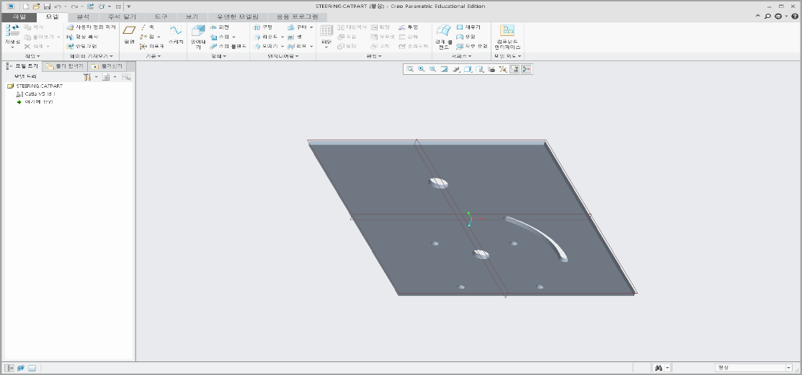
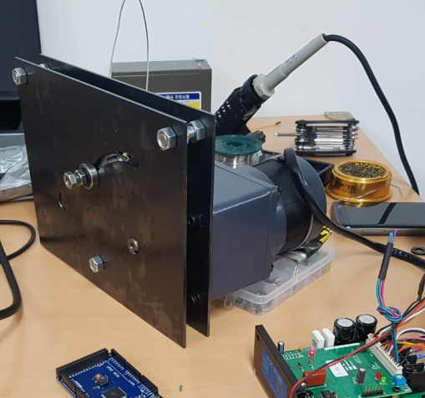
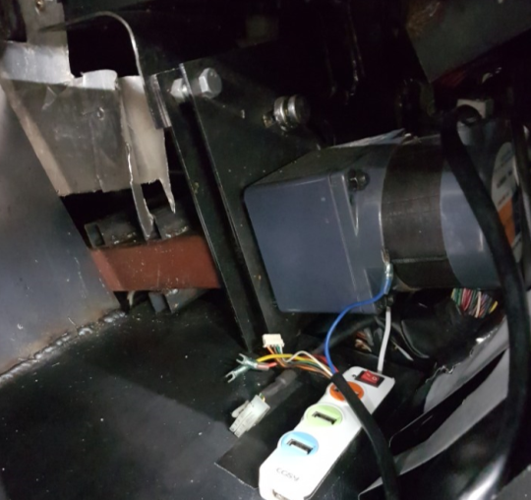
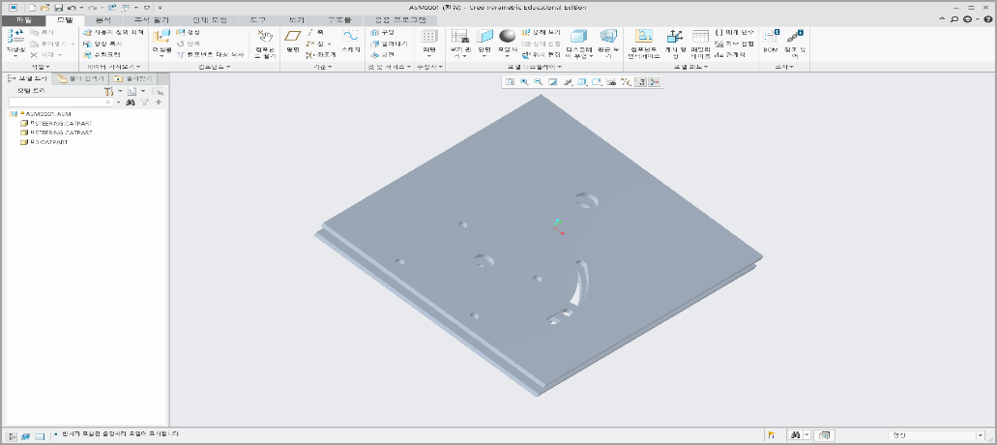
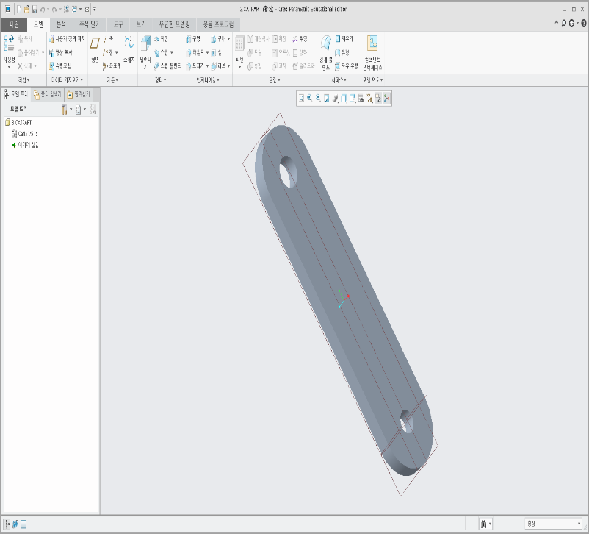
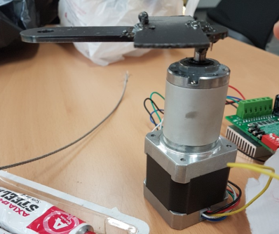
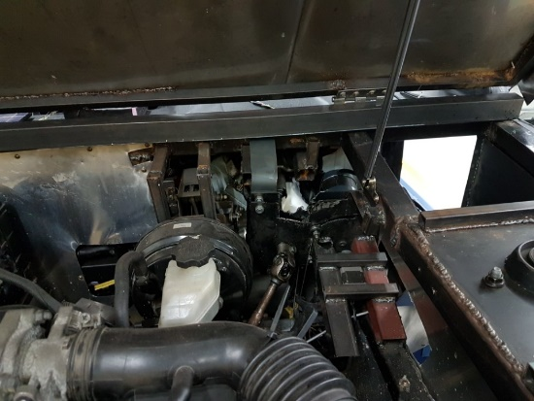
Ⅳ. 자율주행 – 자율주행 모드를 위한 기어 박스 설계
6. 기어 박스 설계 및 완성 사진
▶ CAD 설계 사진
▶ 제작 사진
▶ 설치 사진
<조향 기어 박스 제작>
<조향 기어 박스 제작>
<CAD 설계 화면>
<스테핑 모터 팔 제작>
<조향 기어 박스 설치>
Notes:
다음은 실제 설계 및 제작, 설치 사진입니다.

Slide 21
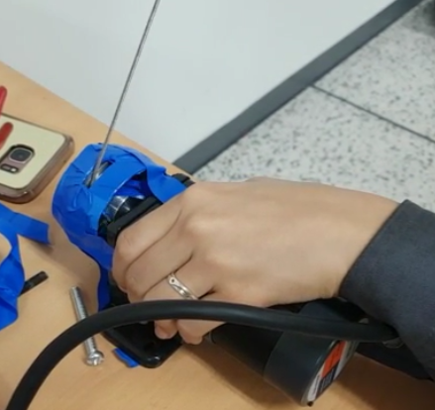
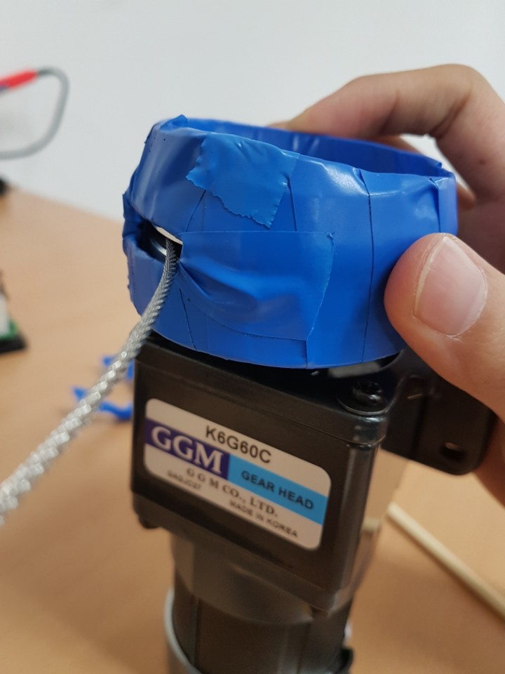
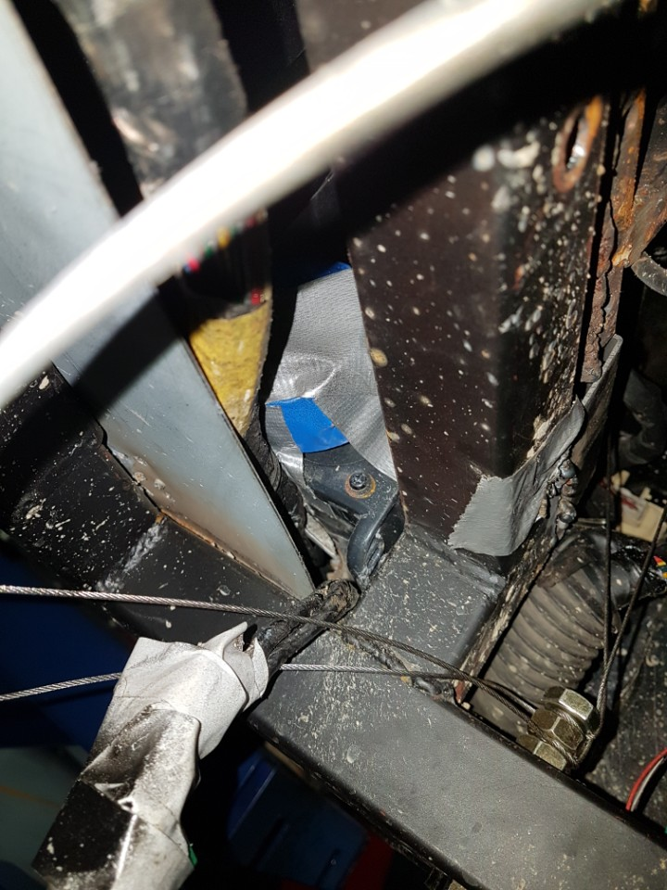
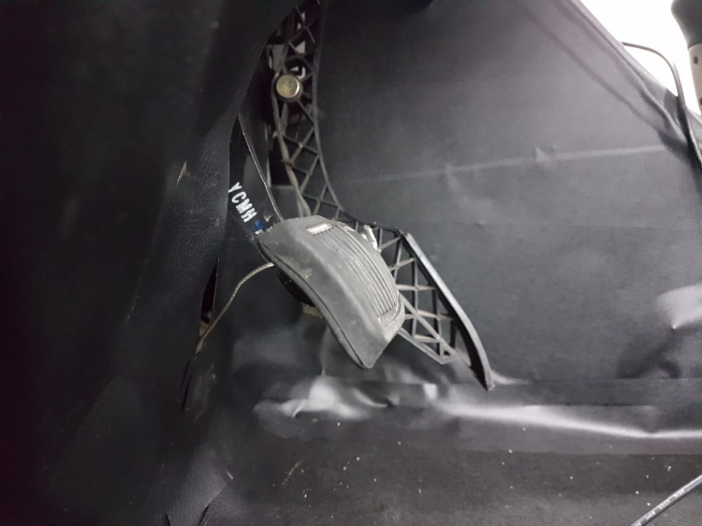
Ⅳ. 자율주행 – 자율주행 모드를 위한 기어 박스 설계
7. 브레이크 모터 위치 및 사진
<브레이크 모터와 와이어 결합>
<와이어 이탈 방지를 위한 캡 제작>
<모터 설치 위치>
<브레이크 패달과 모터 결합>
Notes:
자율주행의 한 과정인 제동과 관련하여 다음과 같은 방법을 이용해 제작하였습니다.

Slide 22
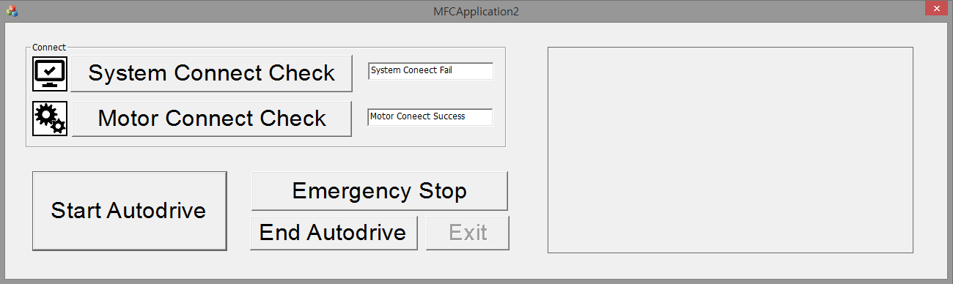
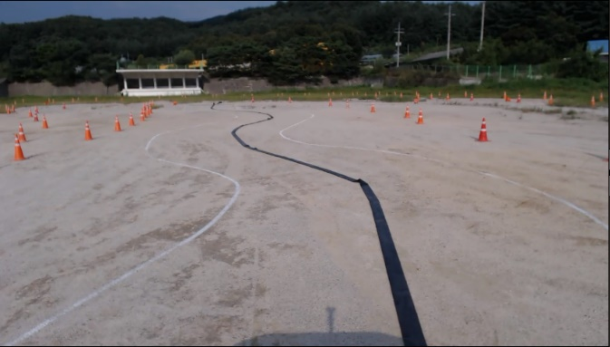



Ⅳ. 자율주행 – 사용자 실행 UI 구성
8. UI 화면 설계
▶ System Connect Check
▶ Motor Connect Check
- 모터 제어를 위한 아두이노의 연결 상태 확인
- System Connect Success / Fail 출력
- 연결 성공 시에만 Start Autodrive 버튼 활성화
- 자율주행 위해 스티어링 축으로 모터 기어 이동
- Motor Connect Success / Fail 출력
- 연결 성공 시에만 Start Autodrive 버튼 활성화
▶ Start Autodrive
▶ End Autodrive
- 자율주행 모드 시작을 위한 버튼
- 사용자의 안전과 편의를 위한 카메라 화면 제공
- Emergency Stop/ End Autodrive 활성화
- 자율주행 종료를 위한 버튼
- 목적지 도달 시 버튼을 눌러 자율주행 모드 종료
- 시스템 종료를 위한 Exit 버튼 활성화
▶ Emergency Stop
▶ Exit
- 자율주행 비상정지를 위한 버튼
- 버튼을 눌러 시스템 정지 및 브레이크 작동
- 시스템 종료를 위한 Exit 버튼 활성화
- 자율주행 화면 나가기
Notes:
다음은 사용자 UI 화면입니다. 태블릿의 크기와 사용자의 편의를 생각해 MFC를 이용해 다음과 같은 UI를 제작하였습니다.
자율주행에서 안전이 가장 중요한 요소이므로 작동 순서에 맞게 버튼을 활성화 해 나가는 식으로 사용자의 안전을 확보하였습니다.
우선 태블릿과 아두이노의 연결 상태를 먼저 체크 한 뒤, 조향 모터와 스티어링 축을 연결하는 버튼을 제작하였습니다. 이 버튼을 눌러 모두 연결 상태가 확보 되면
자율주행 시작 Start Autodrive 버튼이 활성화 되게 됩니다. 이 버튼을 누르면 자율주행이 시작되고, 비상 정지 및 자율주행 종료 버튼이 활성화됩니다. 동시에 사용자가 태블릿을 통해 현재 진행 상황을 알 수 있도록 영상을 확인 할 수 있는 창을 추가로 제작하였습니다.
자율 주행 중 시스템에 이상이 생기거나 원치 않은 방향으로 진행 될 경우 비상 정지 Emergency Stop 버튼을 통해 조향을 중지 할 수 있습니다.
또한 목적지에 도달 완료 후 자율주행 종료 버튼을 통해 자율주행을 안전하게 종료 할 수 있습니다.

Slide 23
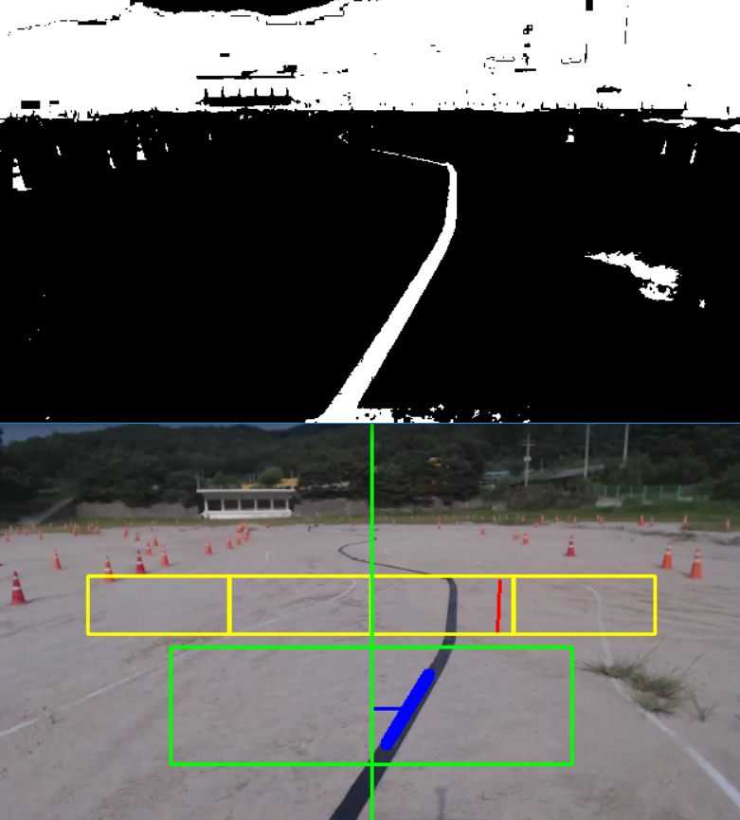
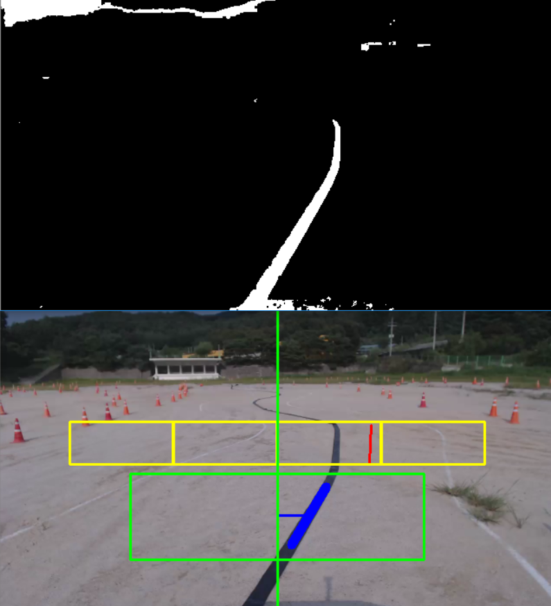
Ⅳ. 자율주행 – 캘리브레이션
9. 영상 인식 캘리브레이션
Threshold값 조정(검정색으로 인식하는 범위)
잘못된 Threshold 값
(러버콘, 하늘, 잡초 등을 검은색으로 인식)
적절한 Threshold 값
(Lane만을 검은색으로 인식)
Notes:
캘리브레이션 과정으로 우선 Threshold값 조정이 있습니다. Threshold 값은 이 이상의 값은 검은색으로, 이 이하의 값은 버리는 기준점 역할을 하는데요. 너무 높다면 검은 선이 잘 인식되지 않습니다. 그렇다고 너무 낮다면 잡초, 러버콘 등이 검은색으로 인식되게 되는데요. 왼쪽 위의 흑백 이미지를 보시면 threshold 값이 너무 낮아 잡초, 하늘, 러버콘 등이 모두 검은색으로 인식되는 모습을 확인하실 수 있습니다. 오른쪽 모습은 threshold 값을 정밀하게 잘 조절했을 경우인데요. 러버콘, 잡초 등을 모두 제거하고 검은색 레인만 정확하게 인식하는 것을 확인하실 수 있습니다.

Slide 24
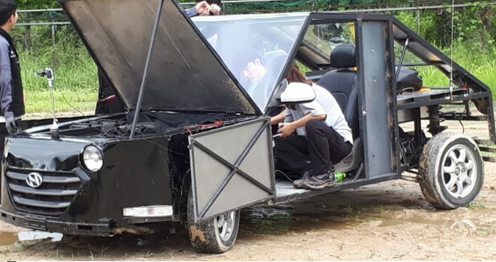
Ⅳ. 자율주행 – 캘리브레이션
10. 카메라 위치 캘리브레이션
▶ 카메라의 위치
① 높을 경우 - 인식 범위가 넓어져 정밀도 하락
- 주변 사물 인식 확률 상승
② 낮을 경우 - 햇빛의 반사, 차체의 그림자로 인해 인식 오류 발생 확률 증가
- Lane의 급격한 변화로 원하는 조향 구현 불가
셀카봉을 이용하여 높낮이미세조정 후 카메라의 위치 고정
Notes:
그리고 카메라의 위치 또한 미세조정이 필요했습니다. 카메라의 위치가 너무 높으면 인식 범위가 넓어져 영상 인식의 정밀도가 하락하게 됩니다. 또한 주변의 사물들이나 러버콘의 그림자 등을 인식할 확률 또한 높아지게 됩니다. 그렇다고 너무 낮으면 햇빛의 반사로 인해 인식에 오류가 생기고, 차체의 그림자를 인식할 확률 또한 증가합니다. 또한 레인이 급격하게 변화하게 되므로 원하는 조향을 구현하기 힘들어집니다. 저희는 이러한 문제점을 인식하여 차체 앞에 셀카봉을 설치하였는데요, 이 셀카봉을 이용하여 적절한 높낮이 미세조정을 하고 그 후 카메라의 위치를 정확하게 고정하였습니다.

Slide 25
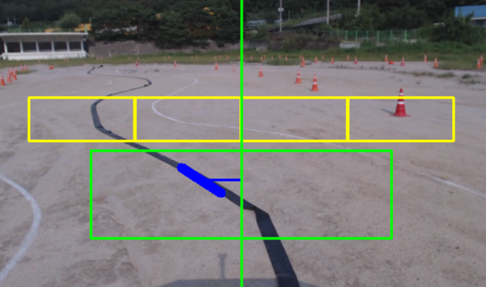

Ⅳ. 자율주행 – 캘리브레이션
11. 조향 각 캘리브레이션
실제 모터 회전수 및 스티어링 휠 각도 조정
Lane 인식 영역을 17분할 → 각 영역에 맞는 조향각 1대1 지정
인식된 Lane과 현재 스티어링 휠의 조향각 비교 후 모터 회전
영역 | 0 | 1 | … | 7 | 8 | 9 | … | 15 | 16
조향각(˚) | -540 | -472.5 | … | -67.5 | 0 | 67.5 | … | 472.5 | 540
EX) 인식된 Lane이 6번 영역
현재 스티어링 휠은 8번 영역
→ 좌로 135˚ 회전
Notes:
실제 모터의 회전각과 스티어링 휠의 각도를 조정하는 과정입니다. 레인 인식 ROI를 총 17분할하여 각 영역에 맞는 조향각을 1대1로 지정하였습니다. 그리고 인식된 레인과 현재 스티어링 휠의 조향각을 비교하여 모터를 회전하게 하였습니다. 예를 들어 인식된 현재 영상에서 인식된 레인이 6번 영역에 있고 스티어링 휠은 8번 영역인 0도에 있다면, 좌로 스티어링 휠을 135도 회전시키는 것입니다. 저희가 사용한 BLDC 모터는 모터의 회전 각도 자체를 지정할 수는 없으므로 회전 파워, 회전 시간 등을 실험을 통해 미세 조정하여 스티어링 휠이 해당 각도로 회전하도록 하였습니다.

Slide 26
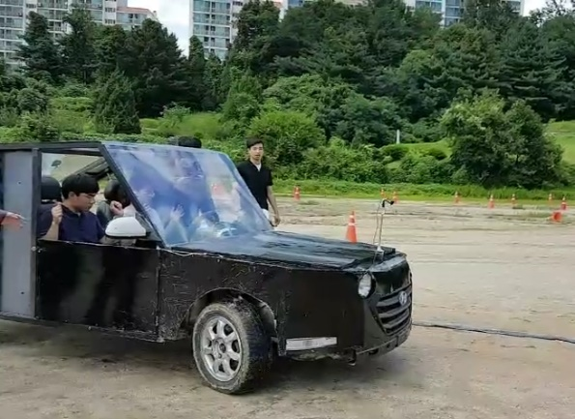
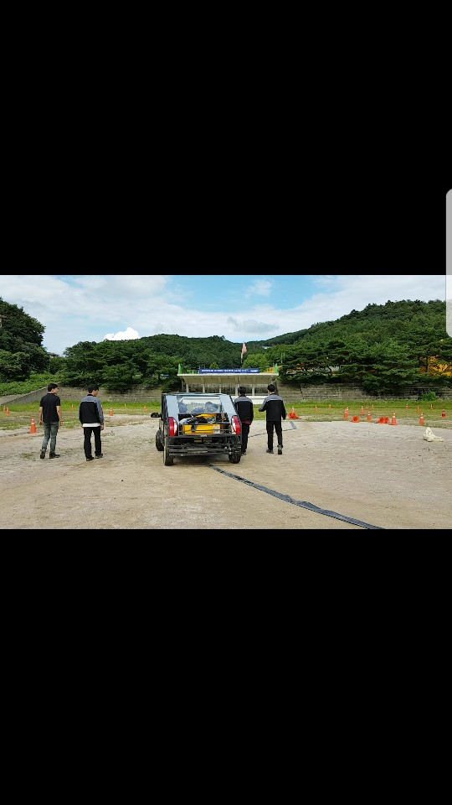
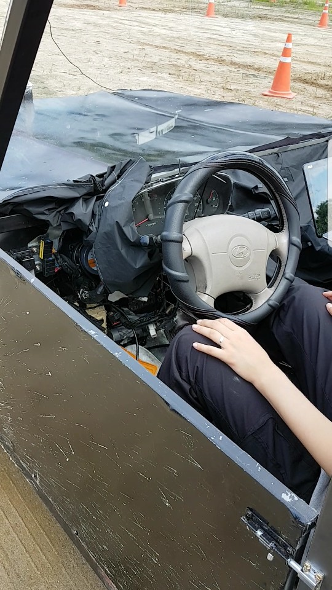
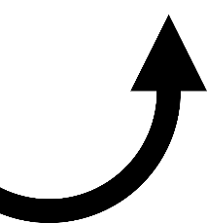
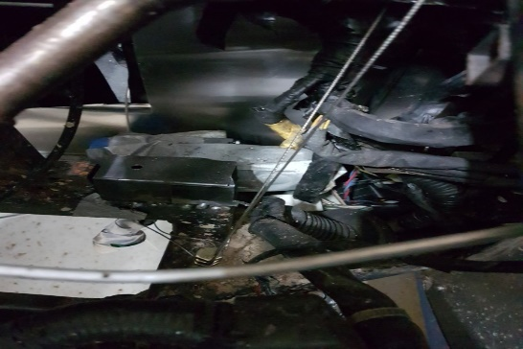

Ⅳ. 자율주행 – 문제점 및 해결 과정
12. 문제점 및 해결 과정
▶ 문제점
▶ 문제 해결 방법
- 태블릿의 비주얼 스튜디오와 아두이노 보드의 데이터 처리 속도 차이
- 스테핑 모터의 낮은 고정 토크값으로 기어의 이탈 현상
- 프로세스가 더 빠른 비주얼 스튜디오에 Sleep을 주어 속도 맞춰 진행
- 추가 와이어 고정 작업을 통해 기어 이탈 방지
정상 진행 방향
실제 진행 방향
<라인 이탈 현상>
<라인 정상 추적>
와이어 고정 사진
<기어 이탈 현상>
<기어 이탈 방지>
Notes:
다음은 실제 경기장에 나가서 자율주행을 진행 하던 중 발생했던 문제들과 이를 해결했던 과정에 대해 설명드리도록 하겠습니다.
첫번째로, 태블릿과 아두이노의 데이터 처리 속도 차이로 인한 라인 이탈 현상이 생겨 이를 해결하기 위해 Sleep time을 두어 해결하였습니다.
두번쨰로, 스테핑 모터의 낮은 고정 토크값으로 스티어링이 화전할 경우 기어가 이탈하는 현상이 생겼습니다.
이를 해결 하기 위해 추가로 와이어를 달아 기어를 고정하는 방법을 사용해 기어의 이탈 현상을 막았습니다.

Slide 27
자율주행
C Type

Slide 28
5. 차량 전자제어 (자율주행)
28
5.1. 개요
인지 (Recognition)
판단 (Decision)
제어 (Control)
차선 인식 및 경로 탐색
주행상황 판단 및 제어 신호 생성
차량 제어
차선 검출 (Lane Detection)
정지선 검출 (Stop Line Detction)
장애물 검출 (Obstacle Detection)
외부 환경 인지 (eg. Rain, Mud)
검출 신호 생성 및 MCU 전달
영상처리 기반 주행상황 판단
직진 및 정차 신호 생성
좌회전 / 우회전 신호 생성
현재 조향각 실시간 모니터링
목표 조향각 및 토크 제어 신호 생성
직진 제어 (조향 제어 無)
정차 (브레이크)
좌회전 / 우회전
현재 조향각 고려 후 토크 제어
목표 조향각 도달 시 조향 제어 정지
개발 환경
개발 환경
개발 환경
Logitech C920R Camera
Full HD 1080p
60 Frame per second (fps)
Windows OS 호환 (USB Cable)
가격 대비 성능 우수
Tablet ASUS T300 CHI (HW)
Arduino MEGA 2560 (HW)
Grove Rotary Encoder (HW)
OpenCV & QT Creator (SW)
Arduino IDE (SW)
Gear : BG-90 100W
Gear Header
SPG 1:10 (조향 제어)
SPG 1:30 (브레이크 제어)
Motor Driver : SBDM-10A

Slide 29
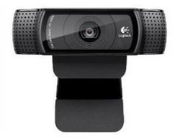
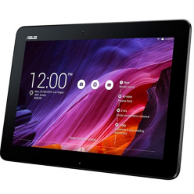
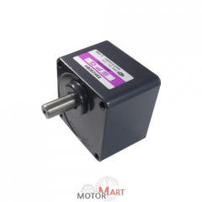
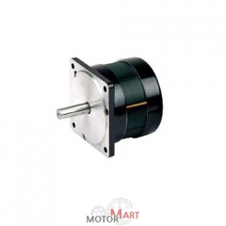
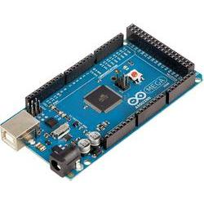
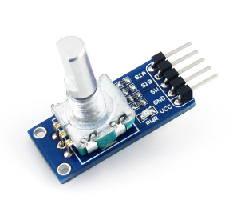
5. 차량 전자제어 (자율주행)
29
5.1. 개요
인지 (Recognition)
판단 (Decision)
제어 (Control)
차선 인식 및 경로 탐색
주행상황 판단 및 제어 신호 생성
차량 제어
①
[ Logitech C920R ]
[ ASUS T300 CHI ]
②
④
[ 조향 제어 모터 ]
① 카메라 기반의 차선 검출 정보 전달
② 영상처리 기반의 제어 신호 생성 후 MCU 전달
③ 현재 조향각 상태를 실시간으로 MCU 전달
④ 우회전 / 좌회전 신호에 따라 조향 모터 작동
⑤ 정지선 검출 시 브레이크 모터 작동
[ Arduino Mega 2560 ]
⑤
③
[ 브레이크 제어 모터 ]
[Grove Rotary Encoder ]

Slide 30
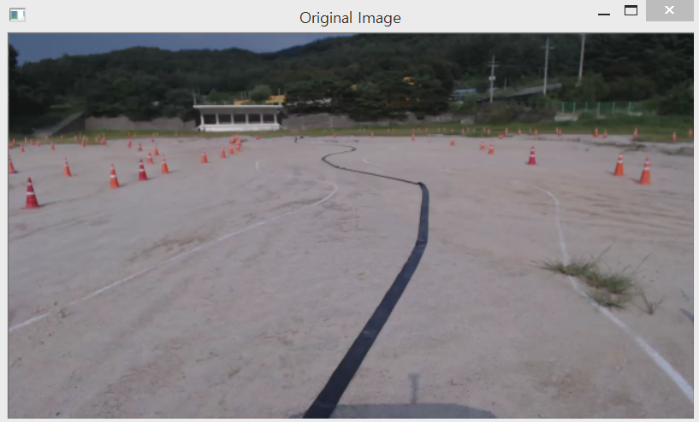
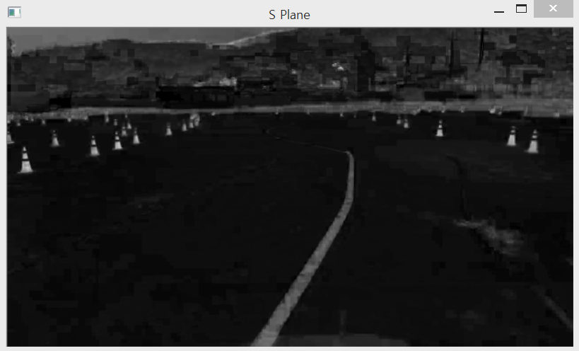
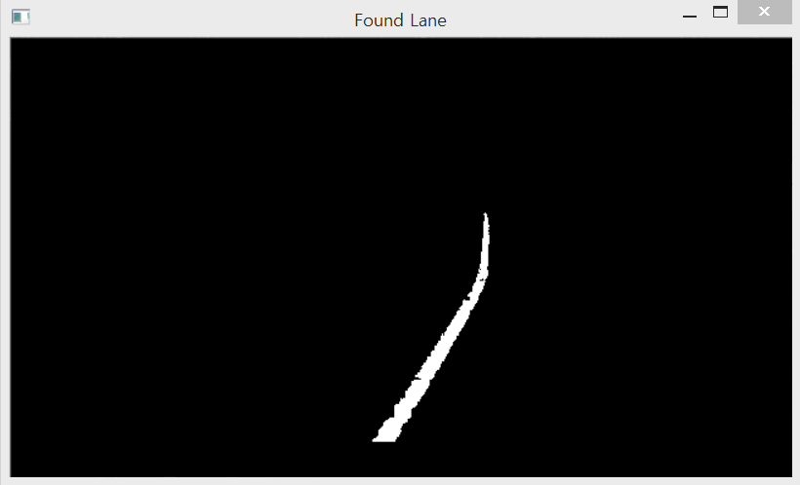
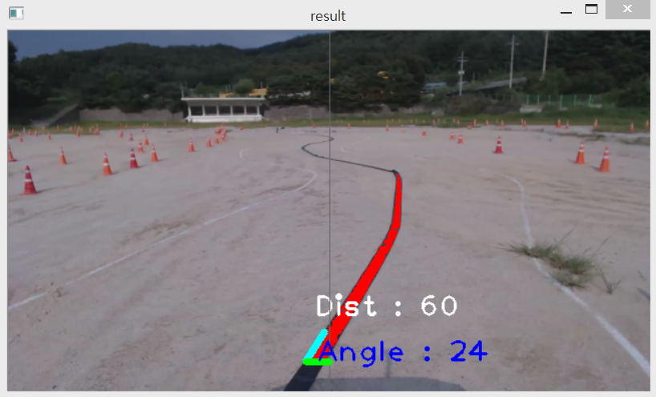
5. 차량 전자제어 (자율주행)
30
5.2. 인지 : 차선 인식 및 경로 탐색
인지 (Recognition)
C920R Camera로부터 외부 영상을 입력 → 차선 및 장애물 검출 및 차량 제어를 위한 데이터 생성
효과적인 차선 및 장애물 검출을 위해 아래와 같은 전처리(Pre-Processing) 과정 진행
차선 인식 및 경로 탐색
Convert
RGB to HSV
Split HSV into
Three channel
S Channel
Pixel approach
Calculate
Angle & Distance
Serial
Communication
[ RGB Channel ]
[ HSV 中 S Channel ]
[ Pixel Approach ]
[ calculation ]
RGB 채널을 HSV 채널로 변환하여 전처리 과정 준비
HSV 채널을 H, S, V 채널로 분리하여 S 채널만 추출
S 채널은 영상의 채도 정보를 담기 때문에 차선 인식에 효과적
일정 수준 이상의 채도 = 차선
재귀함수 분류기를 활용
차선 인식과 동시에 장애물 제거
환경에 따라 Threshold 조정
차량 제어를 위한 데이터 생성
Angle : 차선의 기울기
Distance : 중앙 ~ 인식 차선
시리얼 통신으로 MCU 전달

Slide 31



5. 차량 전자제어 (자율주행)
31
5.2. 인지 : 차선 인식 및 경로 탐색
인지 (Recognition)
C920R Camera로부터 외부 영상을 입력 → 차선 및 장애물 검출 및 차량 제어를 위한 데이터 생성
효과적인 차선 및 장애물 검출을 위해 아래와 같은 전처리(Pre-Processing) 과정 진행
차선 인식 및 경로 탐색
Serial Communication
Distance = 60, Angle = 24
t=1
6
t=2
6
0
60d24a
t=3
6
0
d
Distance = 60
Angle = 24
통신을 위해 자체 통신 프로토콜 설계
※ d = Distance / a = Angle
시리얼 통신을 고려하여 형변환
※ Int형 → Char형 (통신 후 재 변환)
t=4
6
0
d
2
시리얼 : Char형 1Byte씩 전송
60d24a를 각각 전송 후 재 조합
‘a’가 통신될 경우 1 Cycle 완료
※ 다시 Int형으로 형변환 진행
t=5
6
0
d
2
4
t=6
6
0
d
2
4
a

Slide 32
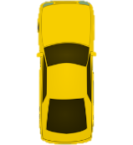
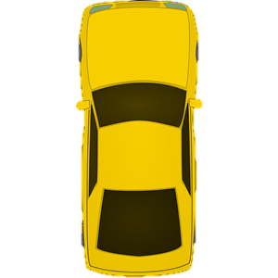
5. 차량 전자제어 (자율주행)
32
5.3. 판단 : 주행상황 판단 및 제어 신호 생성
판단 (Decision)
시리얼 통신을 통해 전달받은 데이터를 활용해 주행상황 판단 및 제어 신호 생성
제어 신호 : 직진, 정차, 좌회전, 우회전
주행상황 판단 및 제어 신호 생성
Serial
Communication
Driving Case classification
Generate
Control Signal
State 분류
가상의 중심선
인식된 차선
State 1→6
< State 1>
< State 2>
< State 1>
< State 2>
< State 3>
< State 4>
< State 5>
< State 6>
우회전 신호 생성
State가 양의 방향으로 증가할 경우
State 6→1
< State 6>
< State 5>
좌회전 신호 생성
State가 양의 방향으로 증가할 경우

Slide 33
5. 차량 전자제어 (자율주행)
33
5.4. 제어 : 차량 제어
제어 (Control)
제어 신호를 근거로 직진, 정차, 좌회전, 우회전을 위해 모터 제어
로터리 엔코더를 통해 현재 조향각을 모니터링한 후 제어 변수로 활용
차량 제어
Generate
Control Signal
Motor Control
우회전(State 1→6)
조향각 < Max. ?
State
좌회전(State 1←6)
1 | 2 | 3 | 4 | 5 | 6
정지 (정지선 검출)
Delay
200+a | 200+a | 200 | 200 | 200
600 | 300 | 200 | 200 | 200
Speed
직진 (그 외 상황)
Delay
600 | 300 | 200 | 200+a | 200+a
200 | 200 | 200 | 300 | 600
Speed
Idle

Slide 34
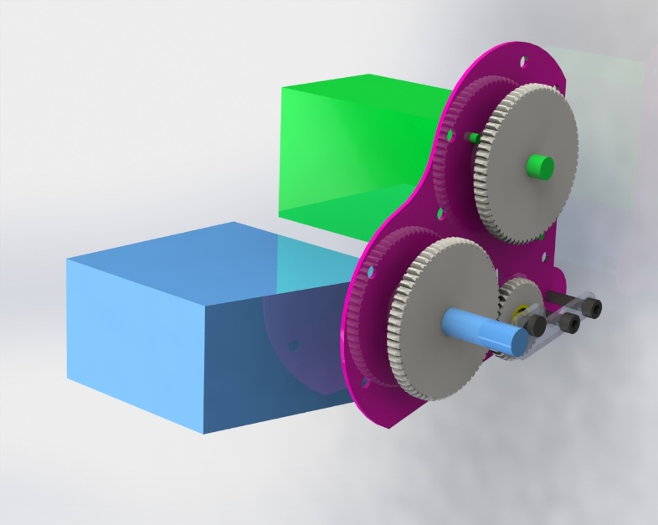
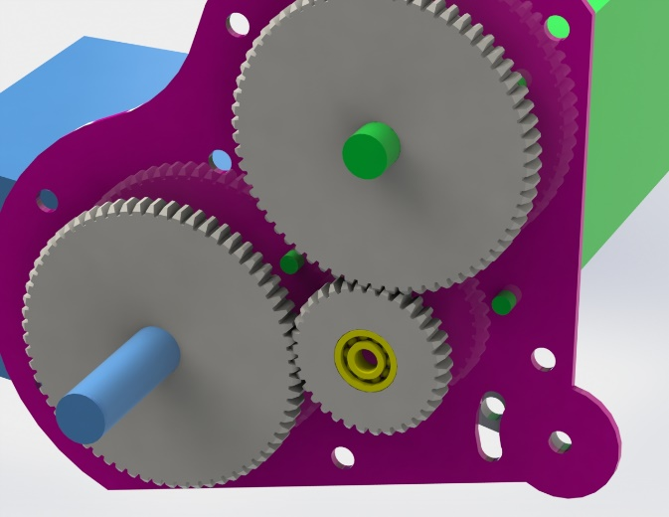

5. 차량 전자제어 (자율주행)
34
5.4. 제어 : 차량 제어
제어 (Control)
제어 신호를 근거로 직진, 정차, 좌회전, 우회전을 위해 모터 제어
로터리 엔코더를 통해 현재 조향각을 모니터링한 후 제어 변수로 활용
차량 제어
Mechanic Desing for Switching
일반-자율주행 전환을 위한 기구 설계
파란색 박스 : 스티어링 칼럼 축
초록색 박스 : 조향 제어용 모터
자율주행 모드 시 중간기어 상태
스테핑 모터를 활용하여 상태 유지
일반주행 모드 시 중간기어 상태
스테핑 모터의 토크를 풂으로써 전환

